Slide 1

О безопасности на дорогах.
Нужно слушаться без спора
Указаний светофора:
Нужно правила движения
Выполнять без возражения.

Slide 2
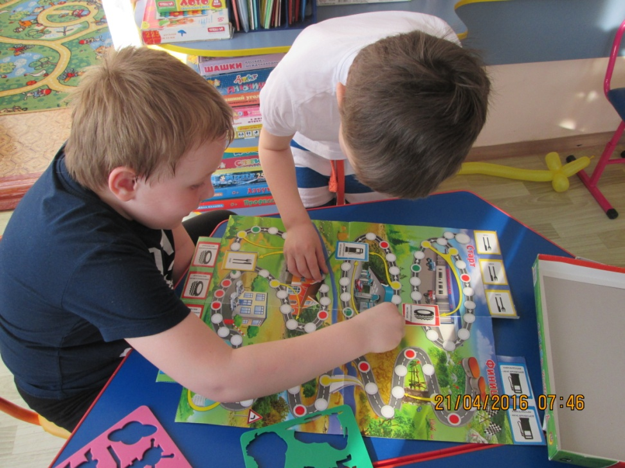
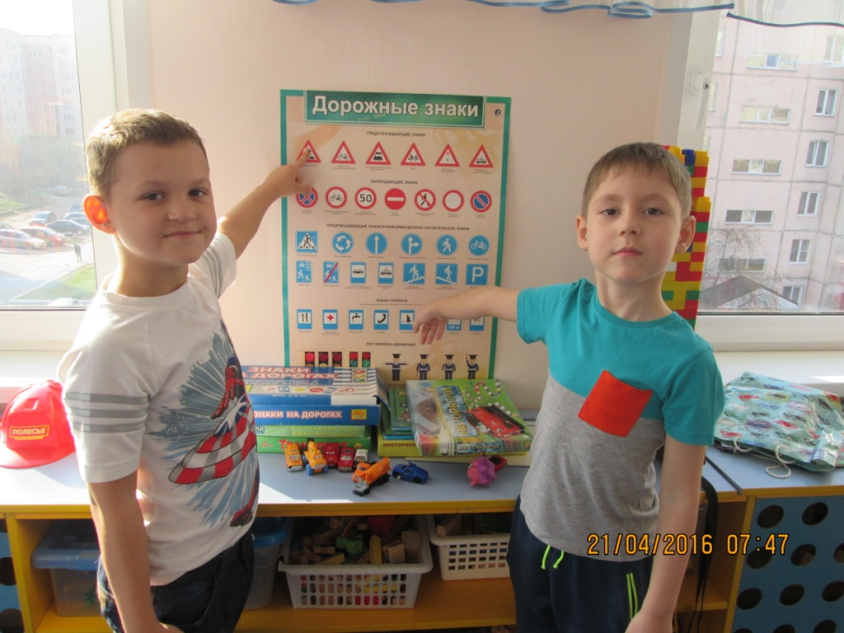
Правила дорожные, не так уж и сложны.
В жизни эти правила очень всем нужны!

Slide 3
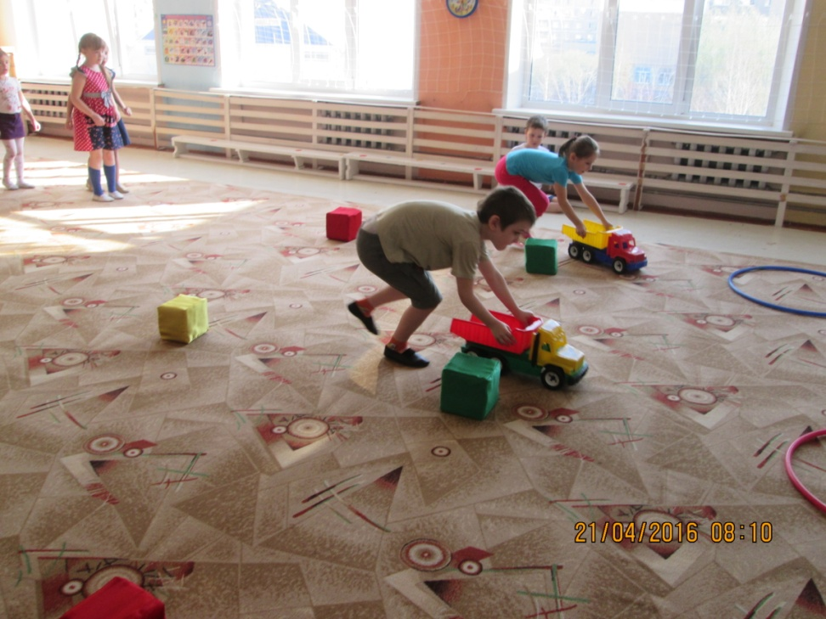
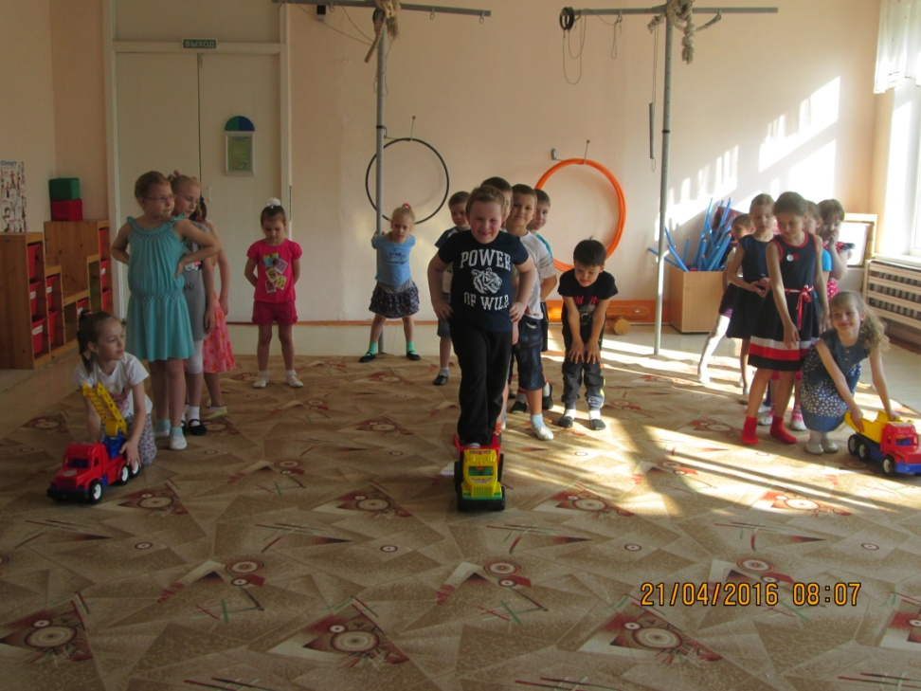
Девочки и мальчики , все без исключения.
Соблюдайте правила дорожного движения!

Slide 4
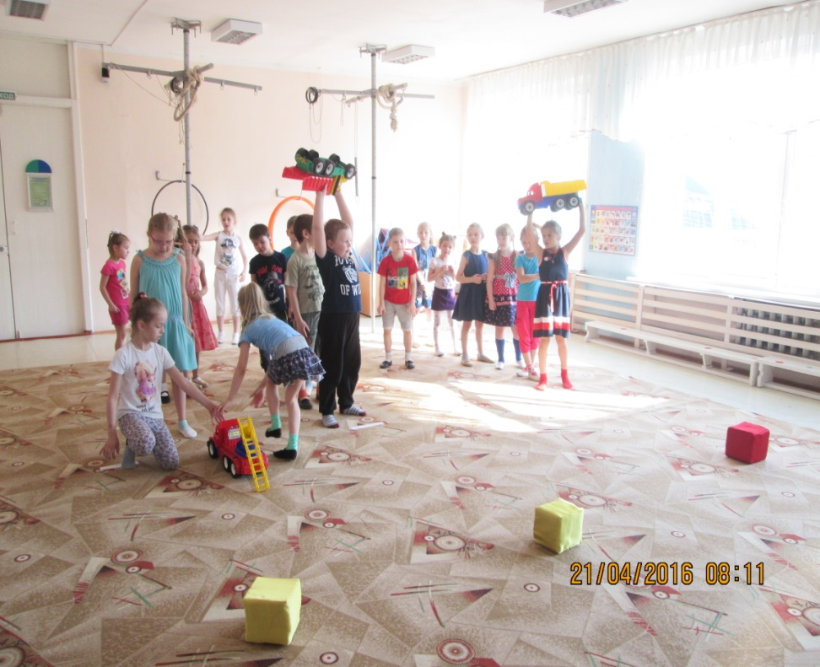
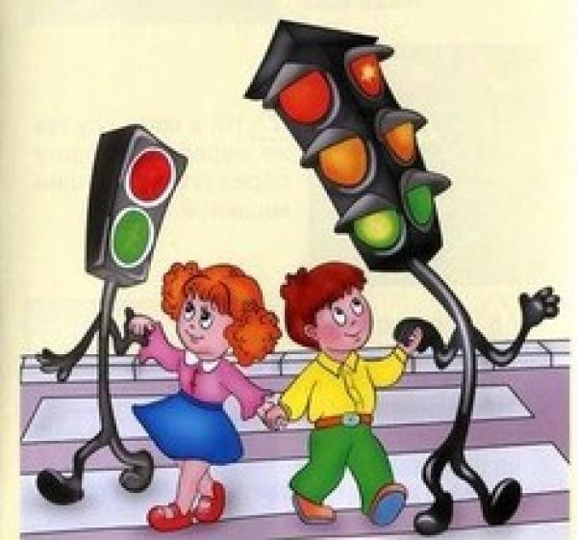
Чтоб по улицам гулять нужно правила нам знать. Как пройти дорогу скоро по сигналу светофора!

Slide 5
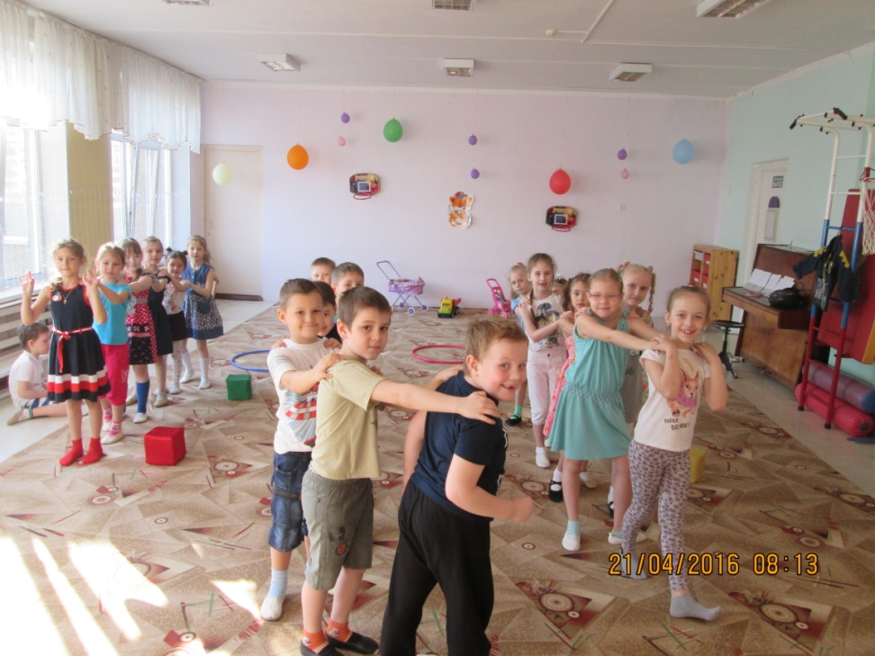
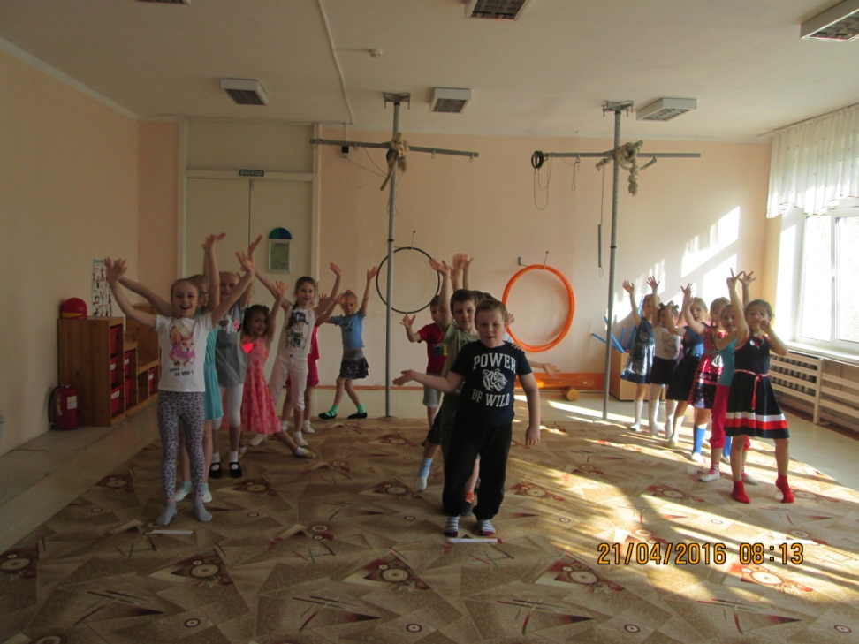
Раньше счета и письма, рисованья , чтенья, всем ребятам нужно знать « АЗБУКУ ДВИЖЕНИЯ»

Slide 6
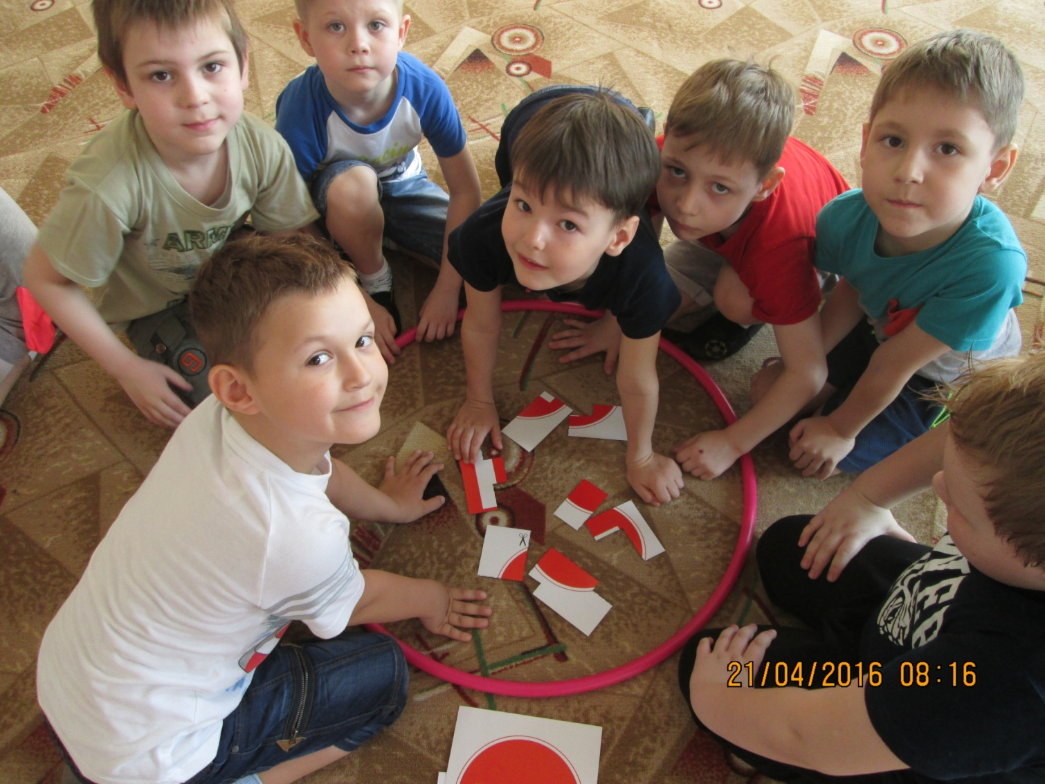
Круглый знак похож на мяч, он движенье запрещает, не успеет тот на матч, кто движение нарушает.

Slide 7
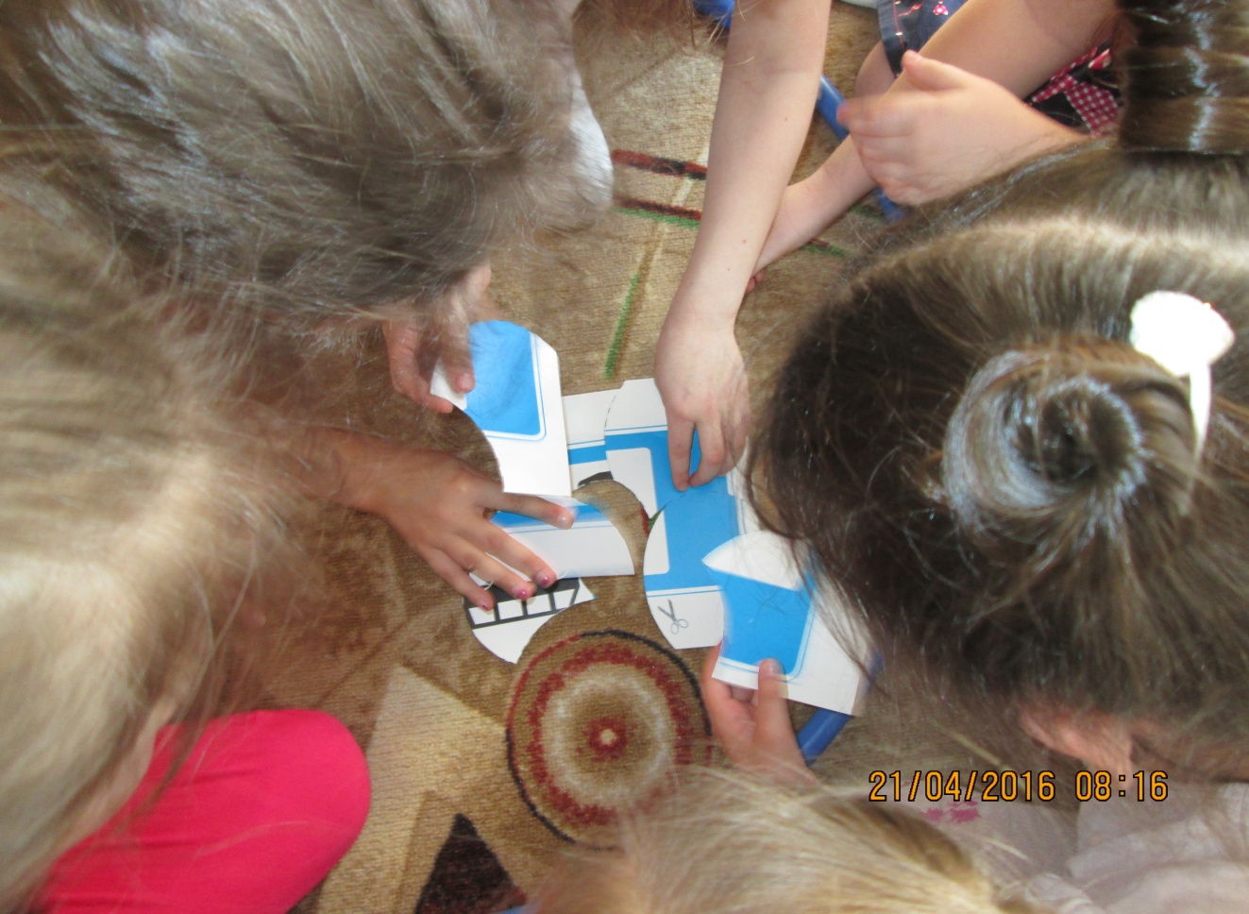
На дорогах синий знак,
Мне подскажет где и как
Перейти дорогу смело,
Переход найти умело.

Slide 8
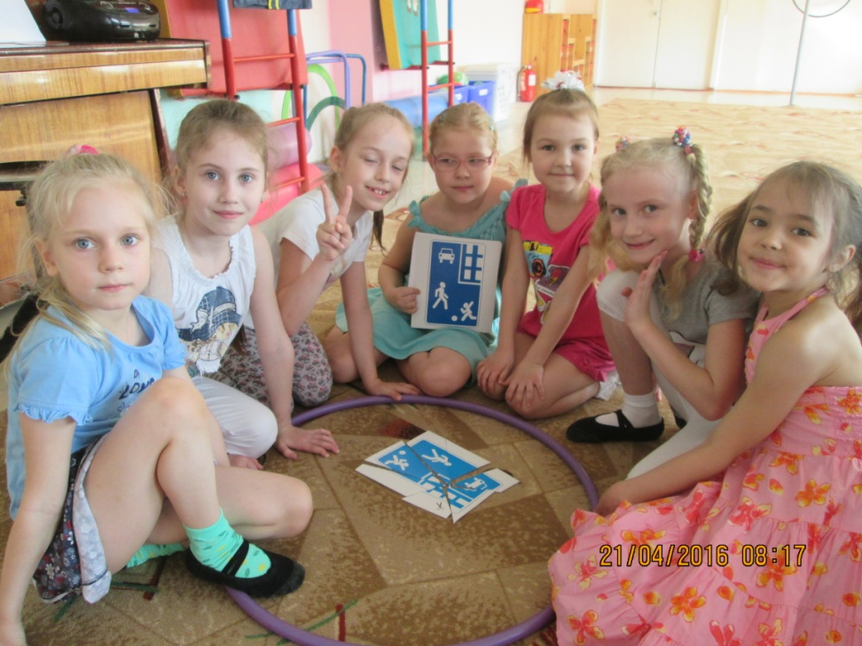
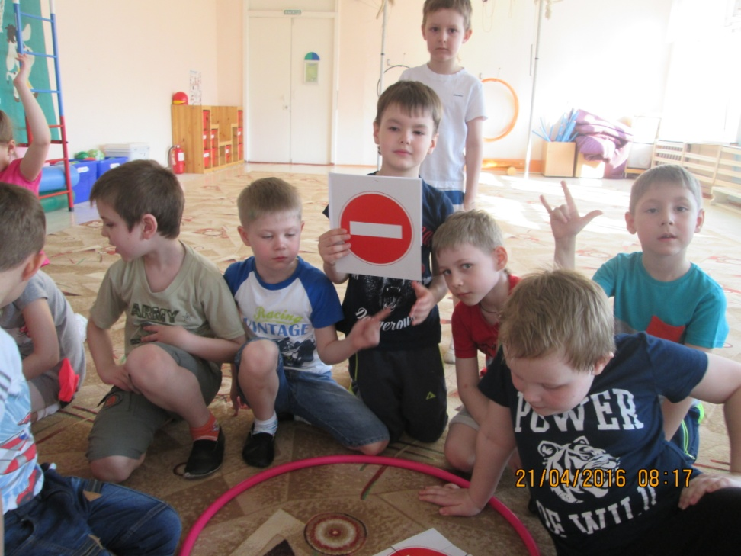
Замечательные знаки , соблюдайте их ребята!

Slide 9
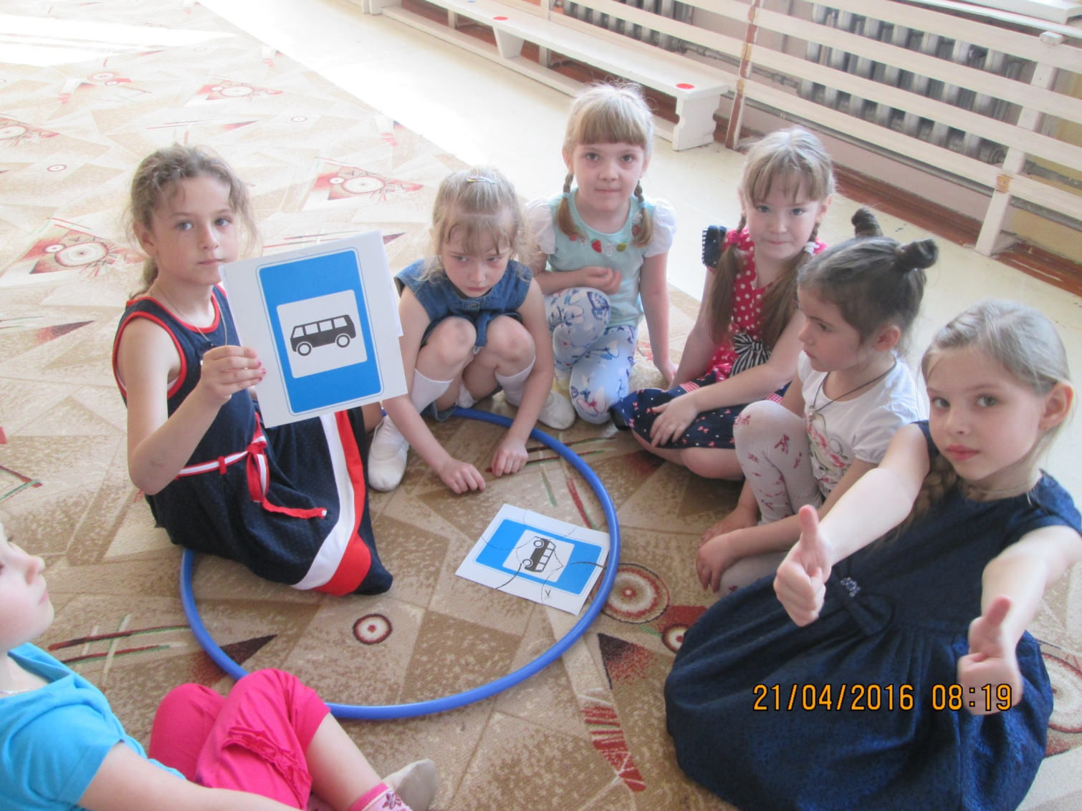

Slide 10
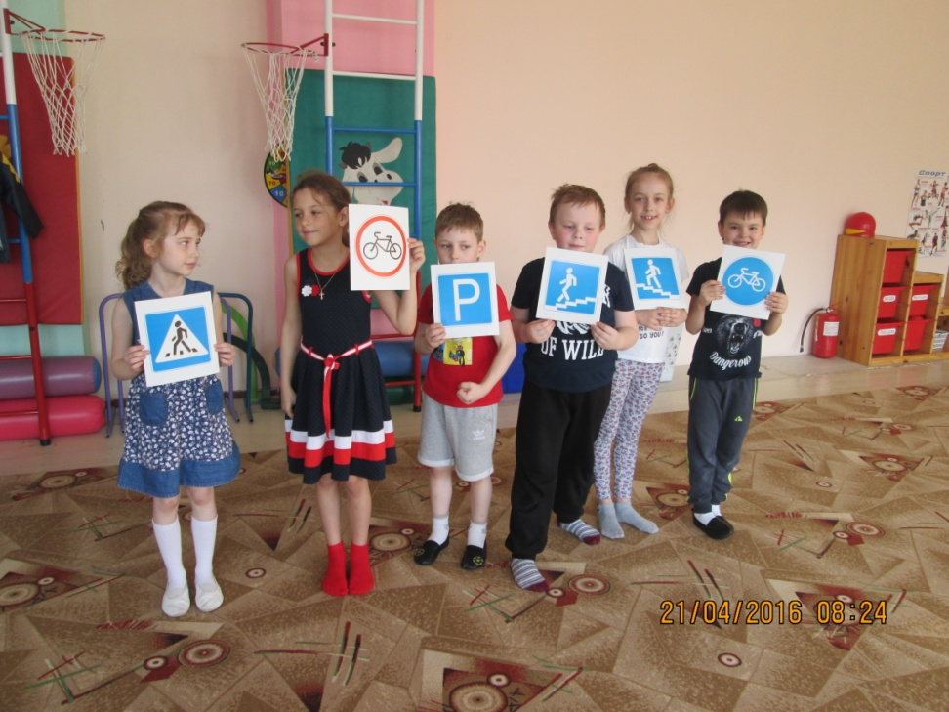
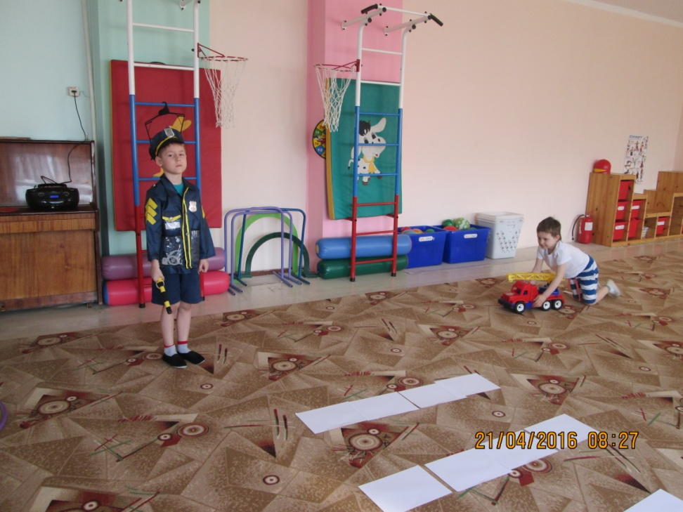
Там , где шумный перекресток и машин не сосчитать, перейти не так уж просто если правила не знать

Slide 11
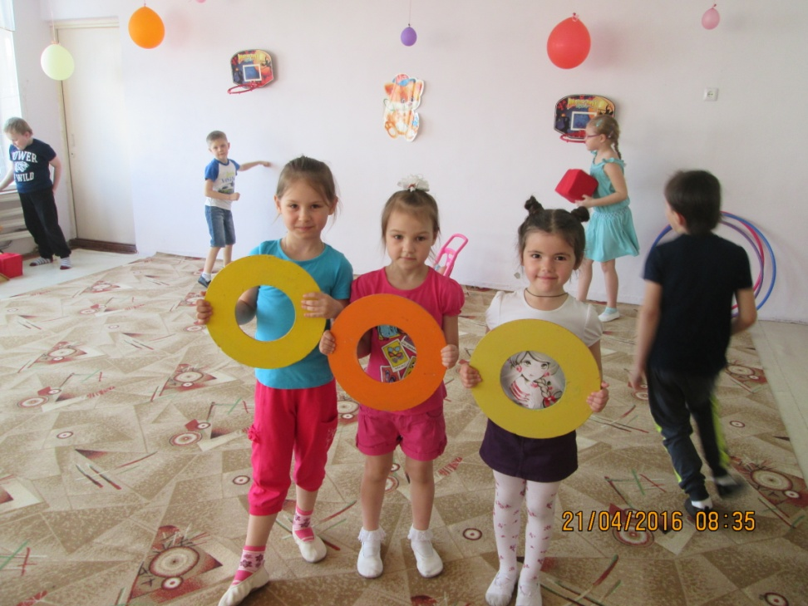
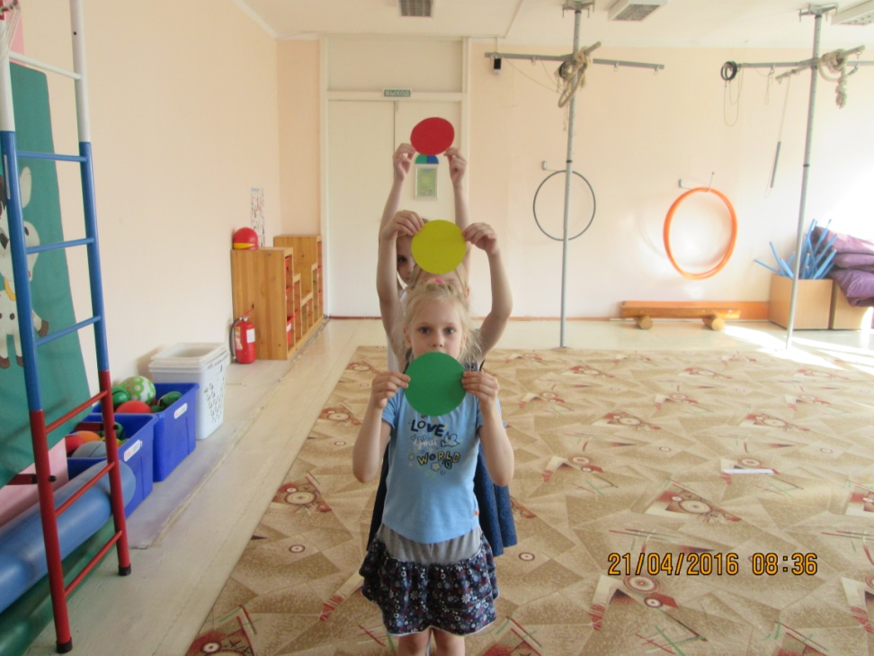
Пусть запомнят твердо дети: верно поступает тот, кто лишь при зеленом свете через улицу идет!

Slide 12
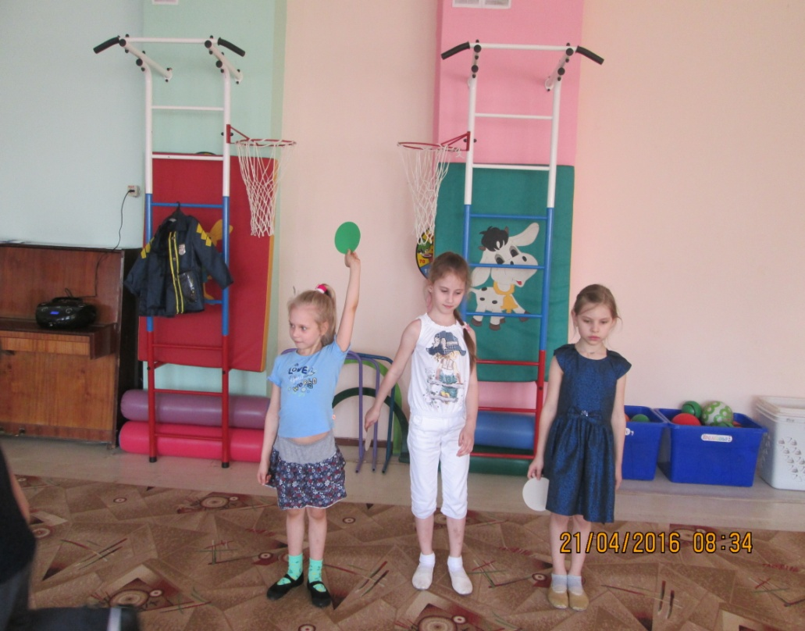
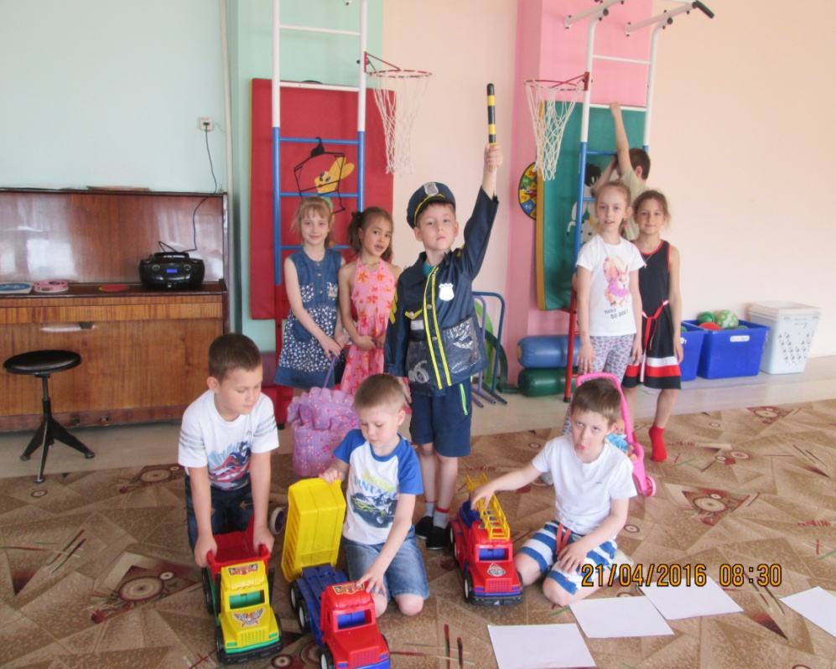

Slide 13
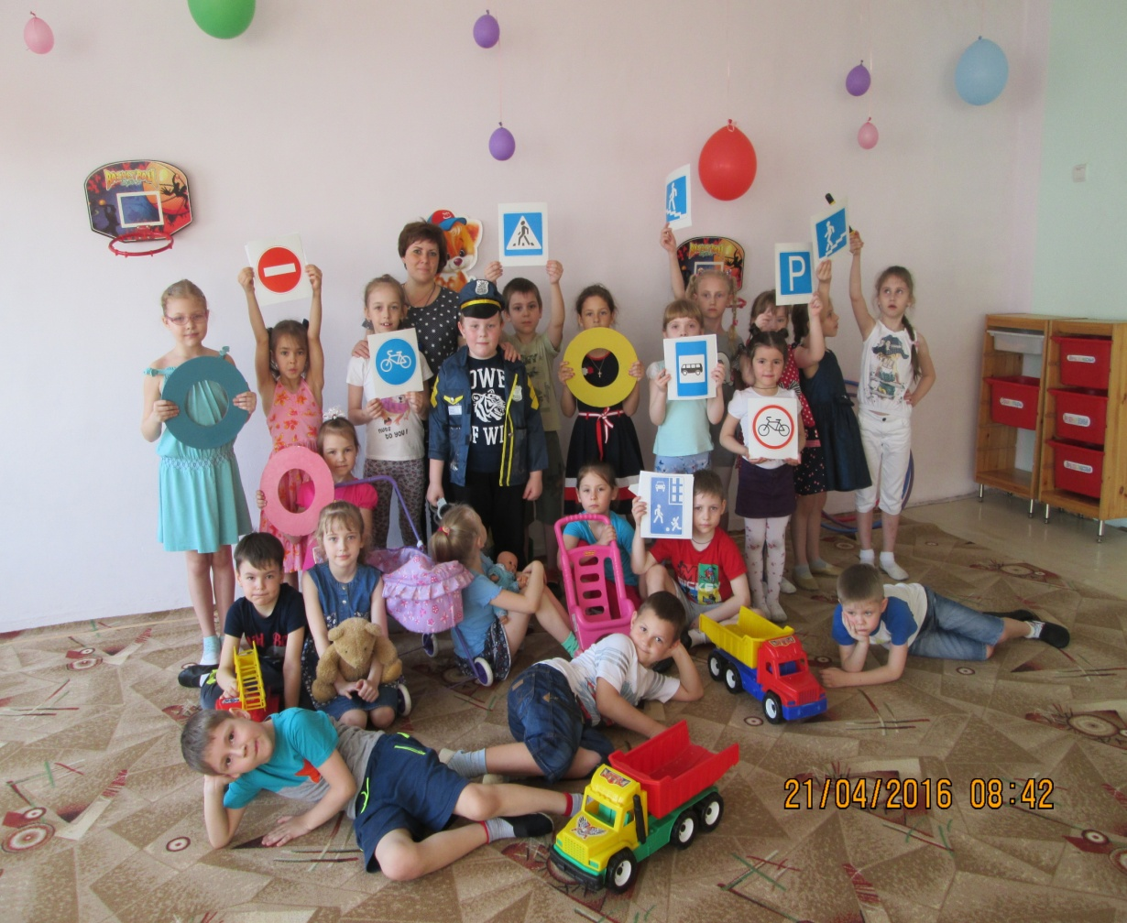
Везде и всюду правила,
Их надо знать всегда.
Без них не выйдут в плаванье
Из гавани суда.
Выходят в рейс по правилам
Полярник и пилот.
Свои имеют правила
Шофер и пешеход.
Презентацию подготовила воспитатель: Назаренко Н.Д.

Slide 14
Спасибо за внимание!

